Slide 1


TOÁN 4
THỰC HÀNH

Slide 2

Khởi động
Em hãy nêu cách tính
độ dài thu nhỏ trên bản đồ?

Slide 3
Khởi động
Em hãy giải bài toán sau:
Quãng đường từ bản A đến bản B dài 12km. Trên bản đồ tỉ lệ 1 : 100 000, quãng đường đó dài bao nhiêu xăng-ti-mét?

Slide 4

Toán
Thực hành
(sgk trang 158)

Slide 5

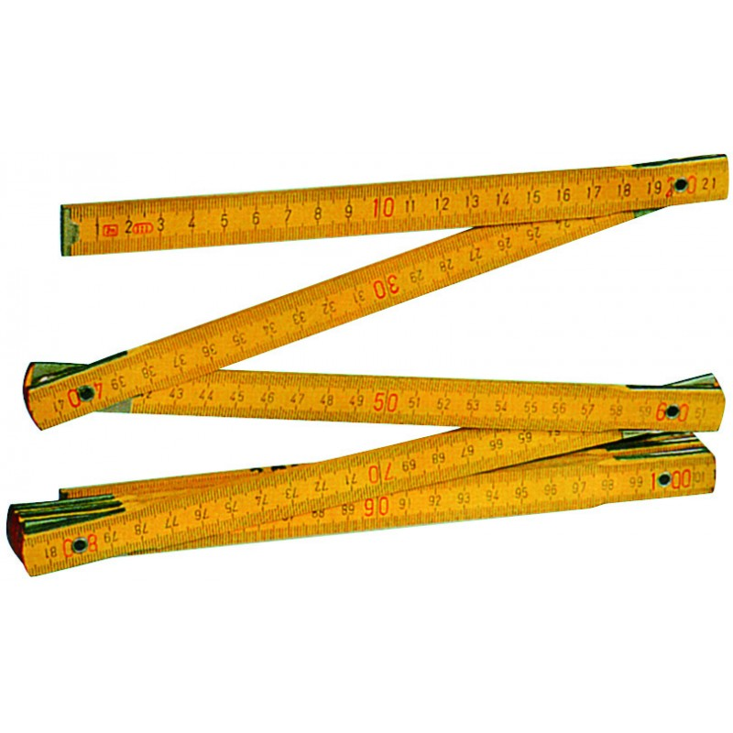
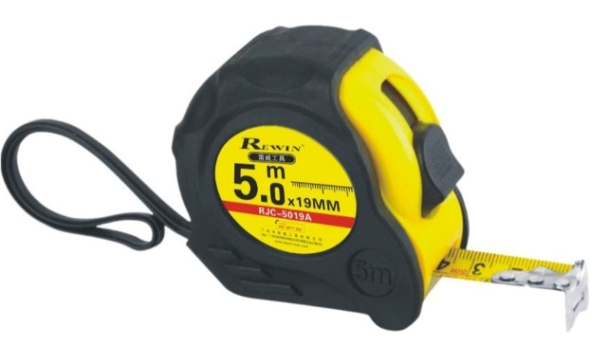
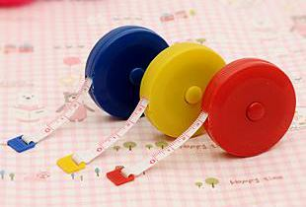
a) Đo đoạn thẳng trên mặt đất

Slide 6
a) Đo đoạn thẳng trên mặt đất
A
B
0
10
20
30
40
50
60
70
80
90
100

Slide 7

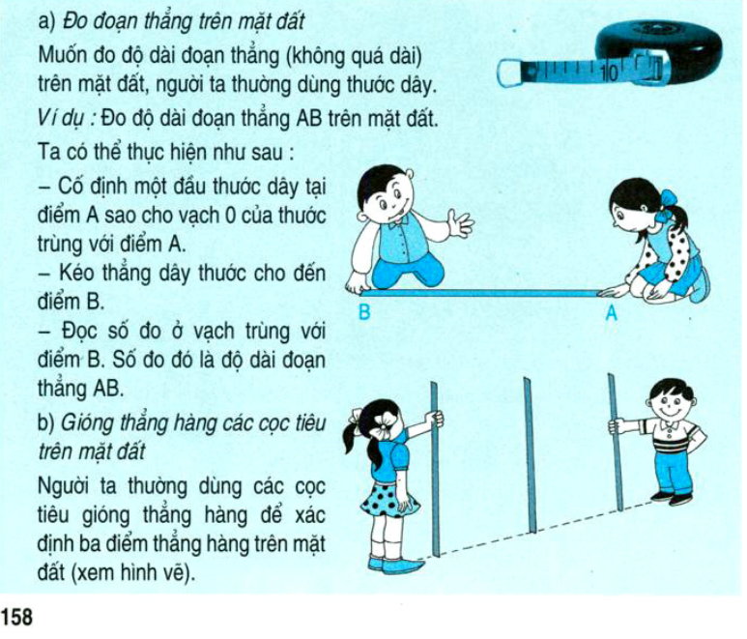
b) Gióng thẳng hàng các cọc tiêu trên mặt đất.
C
B
A

Slide 8
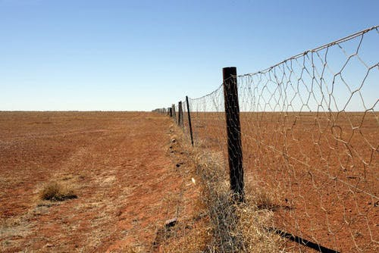
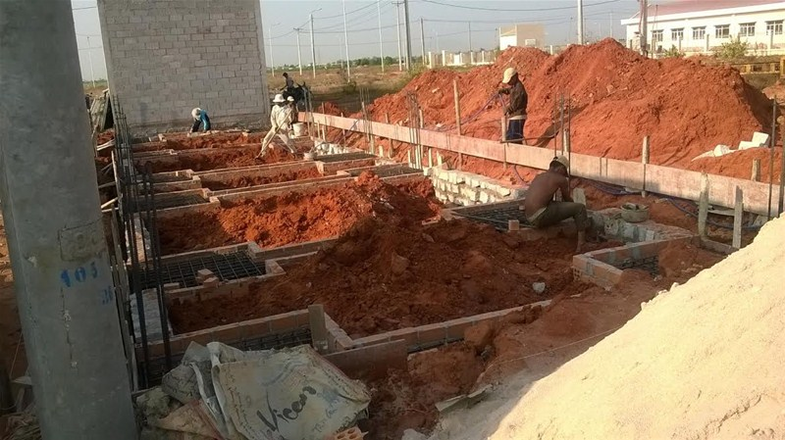

Slide 9

THỰC HÀNH

Slide 10
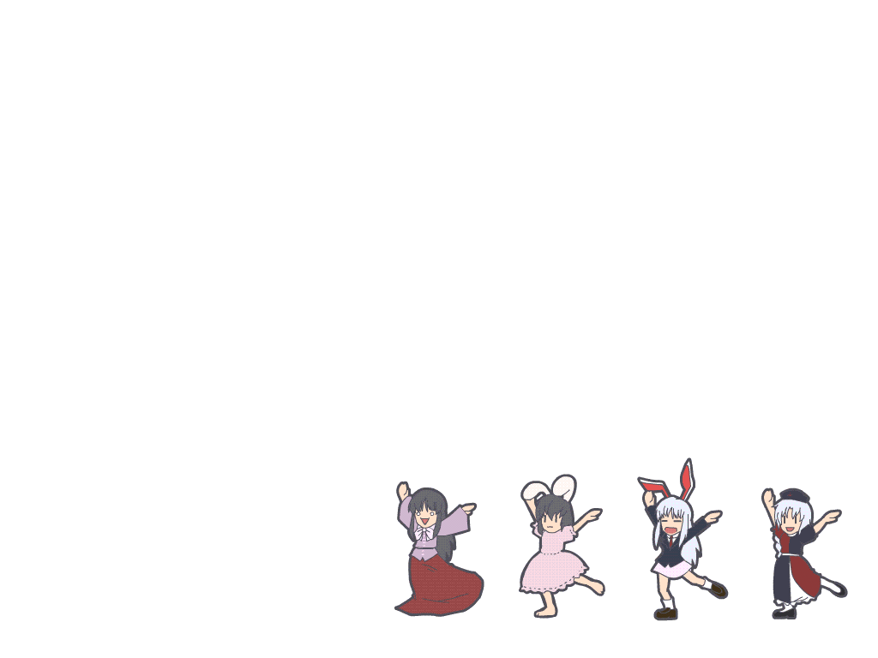
Bài 1: Đo độ dài rồi ghi kết quả vào ô trống:
Chiều dài bảng của lớp học | Chiều rộng phòng học | Chiều dài phòng học

Slide 11
Bài 1: Đo độ dài rồi ghi kết quả vào ô trống:
Dãy D
Dãy C
Dãy B
Dãy A
Bàn 1
Bàn 1
Bàn 1
Bàn 1
Bàn 2
Bàn 2
Bàn 2
Bàn 2
Bàn 3
Bàn 3
Bàn 3
Bàn 3
Bàn 4
Bàn 4
Bàn 4
Bàn 4
Bàn 5
Bàn 5

Slide 12
NHÓM 3
Bảng lớp
NHÓM 1
Chiều dài lớp học
NHÓM 2
Chiều rộng lớp học

Slide 13
NHÓM 1
Bảng lớp
NHÓM 2
Chiều dài lớp học
NHÓM 3
Chiều rộng lớp học

Slide 14
Bài 1: Đo độ dài rồi ghi kết quả vào ô trống:
Chiều dài bảng của lớp học | Chiều rộng phòng học | Chiều dài phòng học

Slide 15
Bài 2: Em bước đi 10 bước dọc thẳng theo sân trường từ A đến B.
Em ước lượng xem đoạn thẳng AB dài mấy mét?
Em hãy kiểm tra bằng cách dùng thước dây để đo độ dài đoạn thẳng AB.

Slide 16



Tôi là người chiến thắng
Câu 1: Chiều dài bàn học dài khoảng ….
a) 1m
b) 2m
c) 50cm
1
2
0
5
3
4
Hết giờ

Slide 17
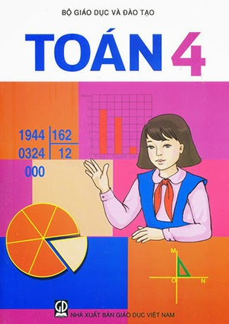
Tôi là người chiến thắng
Câu 2: Cạch quyển sách Toán dài khoảng …..
a) 23m
b) 20cm
?
1
2
0
5
3
4
c) 23cm
Hết giờ

Slide 18
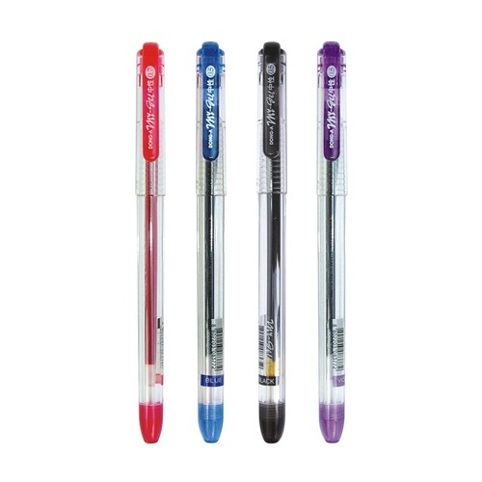
Tôi là người chiến thắng
Câu 3: Cây bút mực có chiều dài khoảng …
a) 15mm
b) 15cm
c) 15m
1
2
0
5
3
4
?
Hết giờ

Slide 19



Tôi là người chiến thắng

Slide 20




Tiết học đến đây là kết thúc.

